Slide 1




IV Estrategia Iberoamericana de Seguridad y Salud
en el Trabajo
2026–2030
Dra. Gina Magnolia Riaño Barón
Secretaria General de la OISS

Slide 2




Presentación de la
IV Estrategia Iberoamericana de Seguridad y Salud en el Trabajo
2026–2030
Marco estratégico de referencia:
Compartido, flexible y técnicamente solvente.
Orientado a:
Políticas públicas, concertación tripartita e instrumentos de acción preventiva en Iberoamérica
Vocación:
Servicio público, cooperación técnica y utilidad real para los países

Slide 3

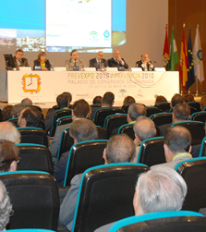
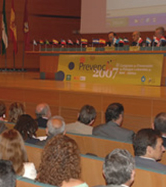
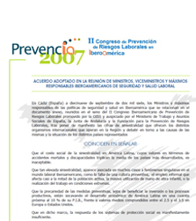
Trayectoria institucional sólida
Primera Estrategia
2010–2013
(2007–2030)
Ministros Iberoamericanos encomiendan a la OISS la elaboración de la Estrategia
2010
I EISST
2007
Cádiz

Slide 4
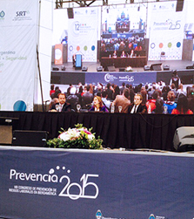



Tercera Estrategia
2021–2025
2021
III EISST
Cuarta Estrategia
2026–2030
2015
Segunda Estrategia
2015–2020
2026
Madurez de una política regional sostenible, basada en continuidad institucional y cooperación
II EISST
IV EISST
Barcelona

Slide 5




Filosofía de la
IV EISST:
CONVICCIÓN JURÍDICA, ÉTICA Y POLÍTICA
DERECHO FUNDAMENTAL
OBJETIVO DE DESARROLLO SOSTENIBLE 8
Reconocimiento por la OIT (2022) del entorno seguro como principio fundamental (Convenios 155 y 187)
La SST forma parte del núcleo del trabajo decente y del Estado social
Integración de salud mental, prevención, formación, gobernanza y protección social

Slide 6

Continuidad institucional y evolución estratégica:
La IV Estrategia se apoya en la experiencia de la III Estrategia 2021-2025.
Marco común. Tripartismo, diagnóstico compartido y orientación a resultados.
Capacidad demostrada. La OISS ha impulsado conocimiento, formación y herramientas regionales.
Activo regional consolidado. El Observatorio Iberoamericano refuerza seguimiento y proyección técnica.
Valor tangible. La plataforma de la OISS integra recursos, metodologías y soluciones prácticas para la prevención.

Slide 7



Espíritu de la IV EISST
Útil
Adaptable
Movilizadora
Guías, protocolos, estándares, repositorios, formación, indicadores y asistencia técnica
Respeta la diversidad jurídica, institucional, productiva y social de Iberoamérica.
Solo es un marco de referencia
Sin gobiernos comprometidos, interlocutores sociales activos y cooperación técnica no habrá transformación
La Estrategia no altera las competencias nacionales; las acompaña, respalda y potencia.
Notes:
El espíritu es ser útil (instrumentos concretos), adaptable (respetando la diversidad) y movilizadora (requiere compromiso de todos los actores). La Estrategia no sustituye competencias nacionales.

Slide 8

Estructura
de la IV EISST

Slide 9
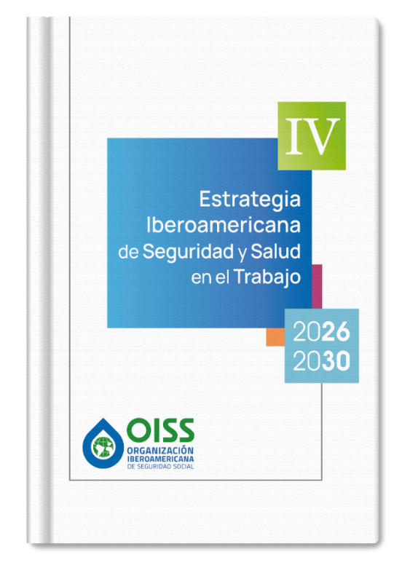
Estructura de la IV EISST
1
Reducir daños
Se organiza en 8 grandes ámbitos prioritarios de la realidad social actual, vertebrados por
cuatro compromisos generales
2
Extender cobertura
3
Fortalecer gobernanza
4
Anticipar
riesgos emergentes

Slide 10


Estructura coherente con el momento histórico que vivimos:
  Marcado por la transformación digital
  La transición ecológica
  La persistencia de amplias franjas de informalidad
  La crisis de salud mental
  La necesidad de sistemas de información más robustos
  La exigencia de proteger mejor a los colectivos más vulnerables.

Slide 11



OBJETIVO
CERO
Reducir accidentes laborales y la mortalidad asociada.
Hoy se registra en muchas sociedades un incremento de la siniestralidad ordinaria (golpes, atrapamientos, caídas…) accidentes que nada tienen que ver con nuevos riesgos y que siguen causando invalidez y muertes evitables.
Reforzar la prevención tradicional
Llamamiento singular:
Continuar reforzando las herramientas preventivas tradicionales, los soportes jurídicos y elementos de control clásicos
Foco en lo evitable
La visión de nuevos desarrollos no debe hacerse a costa de desatender lo nuclear.

Slide 12



Objetivo 1
Nuevas Formas de Trabajo
Teletrabajo, trabajo híbrido, plataformas, desconexión digital, riesgos psicosociales de la digitalización, ciberseguridad, formalización y gobernanza algorítmica
Objetivos de la IV EISST
Objetivo 2
Perspectiva de Género
Prevención de la violencia y el acoso y necesidad de datos desagregados, inspección sensible al género y protección efectiva frente a desigualdades estructurales
Objetivo 3
Cambio Climático y Transición Justa
Estrés térmico, radiación ultravioleta, eventos extremos, riesgos biológicos emergentes y transición hacia empleos verdes seguros

Slide 13







Objetivo 4
Centro de Muestras: Tecnología e IA
Objetivo transversal de apoyo:
Banco de pruebas para compartir tecnología e inteligencia artificial al servicio de la prevención
Espacio regional para validar, transferir y democratizar soluciones preventivas útiles para los países.
Objetivos de la IV EISST
Supervisión humana
Gobernanza del dato
Criterios éticos
Utilidad demostrable
Objetivo 5
Seguridad Vial Laboral
Los desplazamientos laborales y la logística de mercancías y personas concentran una parte muy relevante del daño en la región iberoamericana

Slide 14





Objetivo 6
Salud Mental y
Riesgos Psicosociales
La prevención de los riesgos psicosociales y la protección de la salud mental se elevan a primer plano, en línea con la evidencia y las guías de la OMS.
Objetivos de la IV EISST
Objetivo 7
Enfermedades Profesionales
Prevención reforzando detección, notificación, trazabilidad de exposiciones y base científica
Objetivo 8
Colectivos y Sectores Vulnerables
Atención a la economía informal, agricultura, construcción, empleo doméstico, personas migrantes, jóvenes, personas con discapacidad y barreras de acceso a la prevención

Slide 15




Distribución de Responsabilidades
Países
Diálogo Social
OISS
Priorizar metas, definir responsables, plazos, fuentes de verificación e indicadores de proceso, cobertura y resultado
Mecanismo ordinario de validación, despliegue, negociación, seguimiento y mejora de la Estrategia
Función técnica y regional: estándares, protocolos, guías, formación, repositorios e intercambio

Slide 16

Encomiendas de la OISS
Compromisos concretos para 2026–2030
  Guías marco para nuevas formas de trabajo
  Estándares sobre desconexión digital
  Protocolos de riesgos psicosociales
  Materiales de inspección con perspectiva de género
  Estándares de prevención frente a violencia y acoso
  Guías sobre calor, riesgos climáticos y transición justa
  Modelo de gobernanza del Centro de Muestras
  Repositorios de indicadores y cuadros de mando
  Protocolos de retorno al trabajo
  Análisis comparados de notificación de enfermedades
  Herramientas para colectivos vulnerables
La combinación entre metas nacionales y encomiendas regionales es uno de los mayores aciertos metodológicos de la IV EISST

Slide 17



Intenso trabajo colaborativo de gran nivel técnico
Tradición iberoamericana de cooperación
Acervo técnico de la OISS
Estándares de OIT y guías de OMS
Horizonte ODS 8
Experiencia comparada internacional
Observaciones recibidas
evaluadas e incorporadas
PROPUESTA TÉCNICAMENTE SERIA, POLÍTICAMENTE VIABLE Y SOCIALMENTE ÚTIL

Slide 18


Invitación a la Acción
Gobiernos
Asumir las metas que mejor respondan a sus prioridades nacionales
Servicios de Prevención
y Mutuas
Implementar protocolos y estándares regionales
Sindicatos y
Organizaciones Empresariales
Fortalecer el diálogo social como herramienta de eficacia preventiva
Sociedad Civil
Transformar la Estrategia en políticas, herramientas, formación y cultura preventiva
Inspección y Academia
Convertir la Estrategia en plataforma de cooperación real
La IV EISST sólo cumplirá su misión si se transforma en acción concreta.
Notes:
Invitación a todos los actores a convertir la Estrategia en políticas, acuerdos, herramientas, formación, datos y cultura preventiva.

Slide 19
Iberoamérica necesita crecer, innovar y competir…, pero sin renunciar a la seguridad, la salud,
la dignidad laboral y la justicia social
La OISS renueva su compromiso con una Iberoamérica más segura, saludable y preparada para los desafíos del trabajo del futuro.

Slide 20


Muchas gracias
Dra. Gina Magnolia Riaño Barón
Secretaria General de la OISS

